Slide 1
Akuta förgiftningar i Sverige
9 000 sjukhusvårdas årligen, varav ca
600 barn < 10 år
Vanligast i 20-40 års ålder
Låg mortalitet på sjukhus (<1%)
15 % kräver intensivvård
Ca 800 dör årligen totalt

Slide 2
Mortalitet vid förgiftningar
Fler än 800 dödsfall p.g.a. akuta intoxikationer/överdoser – dödsrisk 55–60 %
Sömnmedelsförgiftning, blandförgiftningar, etanol
På sjukhus dock låg mortalitet, ca 0,2–0,3 %
IVA-mortalitet 1,9 % (Lindqvist et al)
4,5 % (Untoxicate study)

Slide 3
Antidepressiva – problempreparat
MAO-hämmare – 1960-talet
TCA – 1970-tal
Venlafaxin – Sverige 1997
Bupropion – Sverige 2007
Tranylcypromin – Sverige återregistrerat 2021

Slide 4
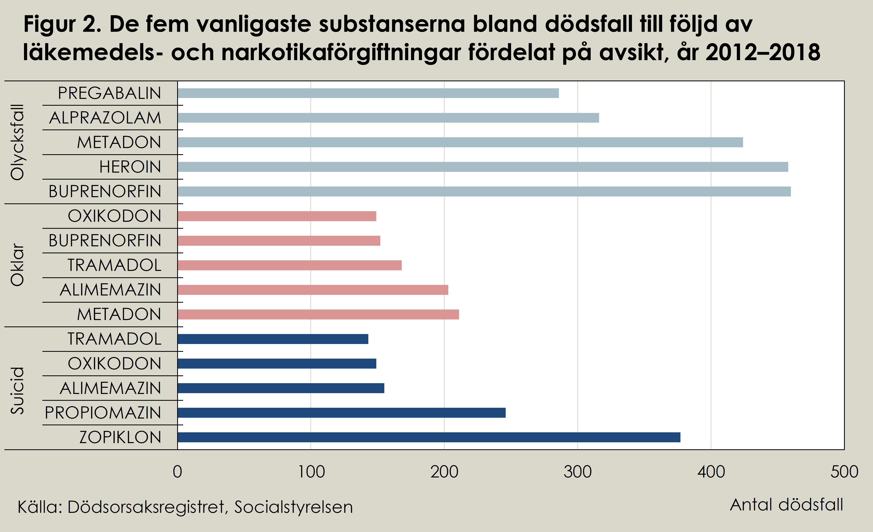

Slide 5
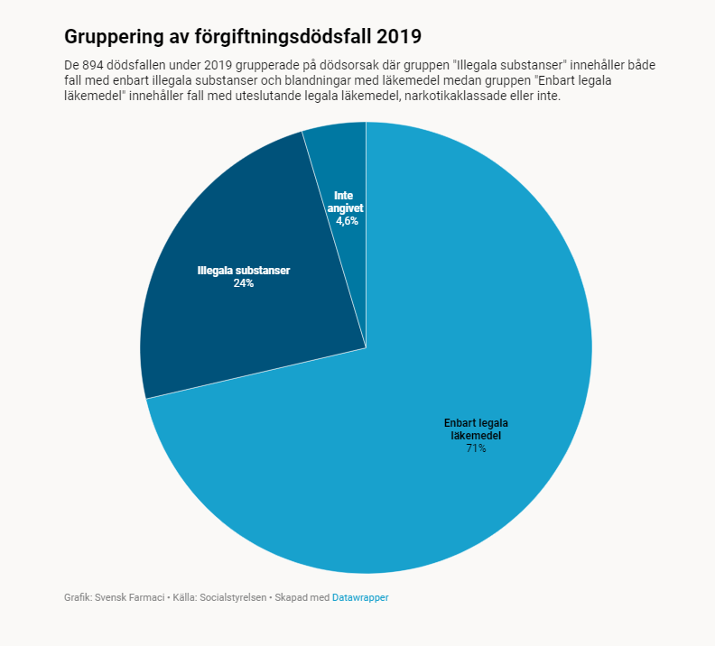

Slide 6
Läkemedel med risk för medvetandesänkning och/eller kramper
Opioider
Bensodiazepiner
Sedativa antihistaminer
Z-preparat
Neuroleptika
α₂-receptoragonister (klonidin, guanfacin)
Antidepressiva m.fl.
Exempel: Theralen, Lergigan, Propavan, Atarax

Slide 7
GICs "Shit list"
Antidepressiva: Tricykliska antidepressiva – framför allt amitriptylin, venlafaxin, bupropion, MAO-hämmare (135 allvarliga fall 2022)
Kalciumflödeshämmare (16 allvarliga fall 2022)
Betablockerare (framför allt propranolol + sotalol)
TdP (QT-förlängande) riskdroger – metadon, loperamid
Antiarytmika inklusive digitalis
Koffein (teofyllin)
Klorokin

Slide 8
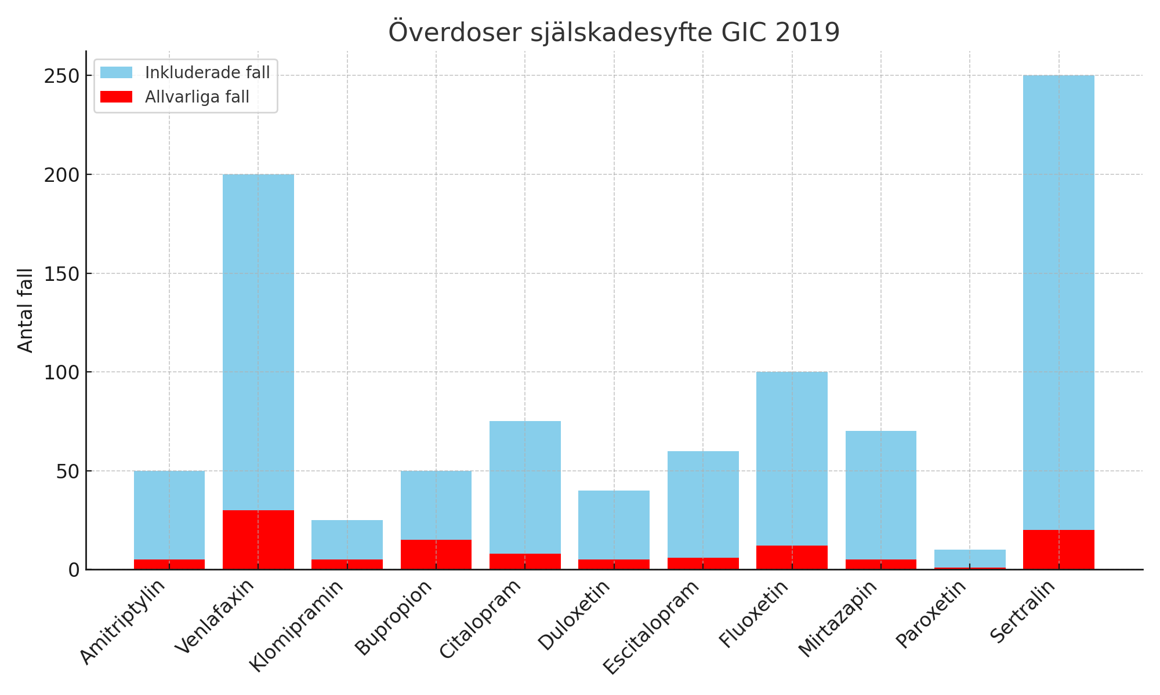
Enstaka fall antidepressiva GIC 2019

Slide 9
Riskindex: Antal allvarliga fall/förskrivning
per 1000 invånare
Substans | Antal fall | Antal allvarliga fall (andel %) | Riskindex
Sertralin | 307 | 8 (2,6 %) | 0,3
Venlafaxin | 193 | 33 (17,1 %) | 3,7
Bupropion | 126 | 17 (13,5 %) | 3,9
Mirtazapin | 110 | 1 (0,9 %) | 0,04
Fluoxetin | 98 | 3 (3,1 %) | 0,1
Amitriptylin | 88 | 20 (22,7 %) | 1,7
Escitalopram | 81 | 3 (3,7 %) | 0,1
Citalopram | 62 | 6 (9,6 %) | 0,4
Klomipramin | 52 | 8 (15,5 %) | 6,0
Duloxetin | 41 | 2 (4,9 %) | 0,35

Slide 10
Suiciddödsfall Antidepressiva 2019 (RMV)
Substans | Antal fall | Suiciddödlighetsindex
Citalopram/esc | 17 | 0,6
Mirtazapin | 15 | 0,7
Amitriptylin | 14 | 1,2
Venlafaxin | 14 | 1,6
Sertralin | 10 | 0,4
Fluoxetin | 8 | 1,3
Bupropion | 6 | 1,4
Klomipramin | 4 | 3,0
Duloxetin | 3 | 0,5
Vortioxetin | 1 | 0,5
Paroxetin | 1 | 0,4
Fall där ett antidepressivt medel bedömts vara inblandat. Ofta även andra substanser (blandintoxer). 81 fall totalt (GIC-materialet: 1198 fall).

Slide 11
Svåra förgiftningar
Betablockerare
Calciumkanalhämmare
Digitalis
Antiepileptika (valproat)
Tricykliska antidepressiva medel
Barbiturater
Fenoler
Metanol
Malariamedel (klorokin)
Perorala antidiabetika
Gasförgiftningar

Slide 12
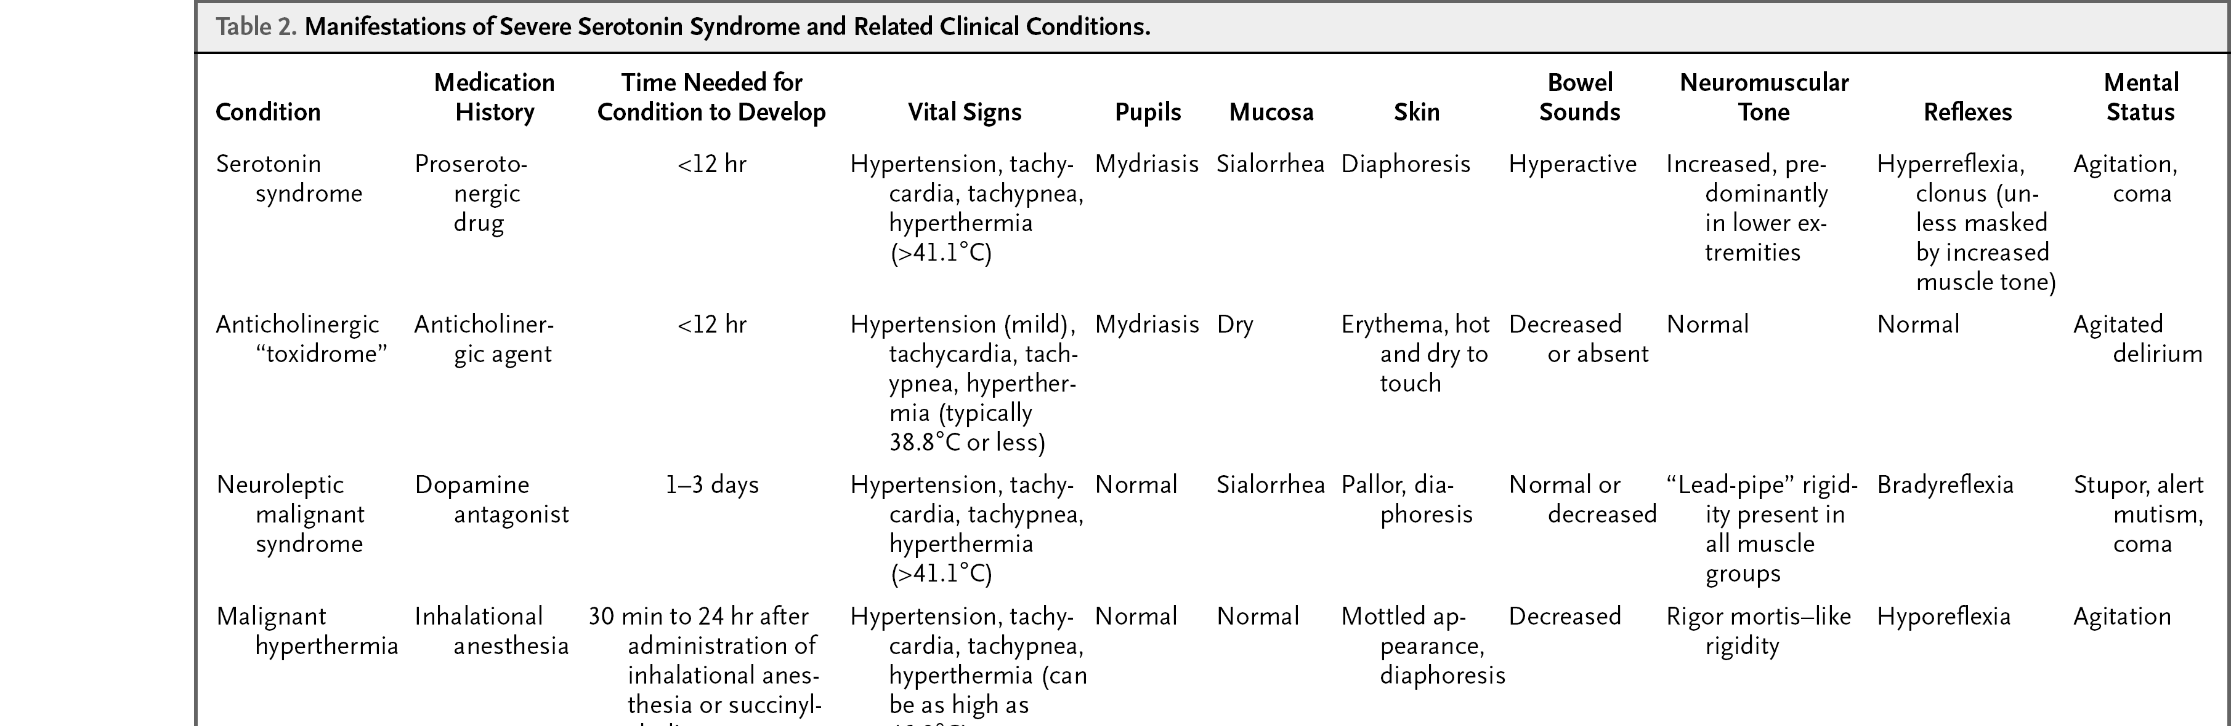
Olika toxiska syndrom ”toxidrom”

Slide 13
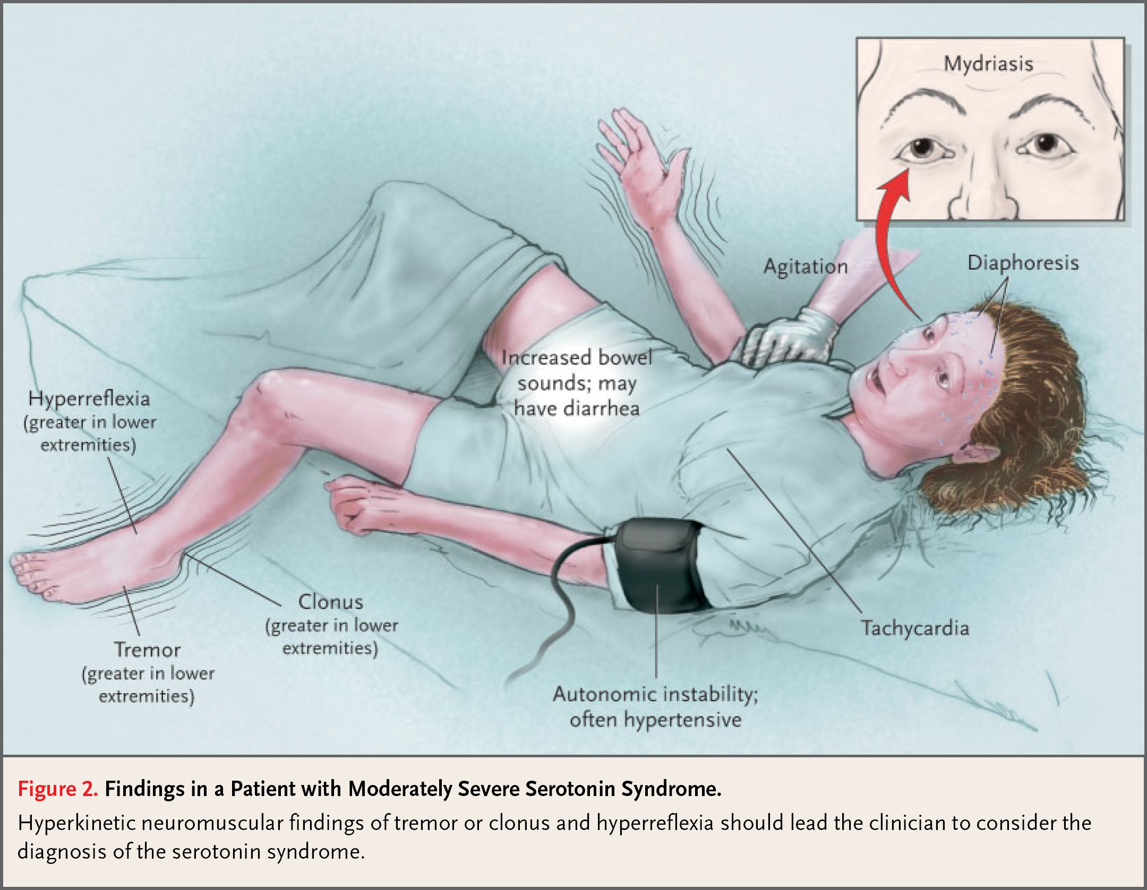

Slide 14
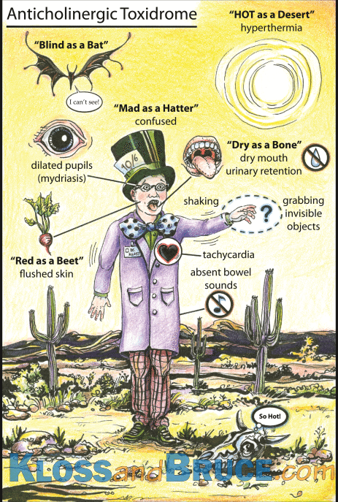
Antikolinergic syndrome
Mad as a hatter
Dry as a bone
Red as a beet
Blind as a bat
Hot as a desert

Slide 15
Fentiazinderivat
De vanligaste fentiazinderivaten är:
Alimemazin (Theralen - avregistrerat), Alimemazin - kapslar, droppar)
Prometazin (Lergigan - tabletter, oral lösning), Prometazin - tabletter)
Prometazin i kombinationspreparat som: Lergigan Comp (tabletter)
Propiomazin (Propavan)

Slide 16
Särskilt riskabla preparat
Klomipramin (Anafranil®)
Bupropion (Voxra®, Zyban®, Mysimba®)
Venlafaxin (Efexor®, Efastad®)
Amitriptylin (Saroten®)
Samtliga dessa preparat har uttalad hjärttoxicitet

Slide 17
Venlafaxin – överdos: symtom och verkningsmekanism
Myokardsvikt – Takutsubo, beskrivet både vid överdos och terapeutisk dos → adrenerg överstimulering?
Kramper – imbalans i monoaminer
Serotonerg toxicitet
Arytmier – Ovanligt
Neil CJA, Chong C-R, Nguyen TH, Horowitz JD. Occurrence of Tako-Tsubo cardiomyopathy in association with ingestion of serotonin/noradrenaline reuptake inhibitors. Heart Lung Circ. 2012;21(3):203-5. doi:10.1016/j.hlc.2011.11.006

Slide 18
Bupropion (Voxra®)
Atypiskt antidepressivum
Katinon
Dopamin- och noradrenalinupptagshämmare
Indikationer: Depression, rökavvänjning, obesitas
White N, Litovitz T, Clancy C. "Suicidal antidepressant overdoses: a comparative analysis by antidepressant type." Journal of Medical Toxicology. 2008 Dec; 4(4):238-50. DOI: 10.1007/BF03161207

Slide 19
Bupropion överdos: symtom och verkningsmekanism
Kramper – imbalans i monoaminer.
Dubbeldos (> 450 mg) → knappt 6 % får kramper.
Agitation – Katinon
Djup medvetslöshet – Oklar mekanism
Farias-Moeller R, Carpenter JL. Coma with Absent Brainstem Reflexes and Burst Suppression after Bupropion Overdose in a Child. Neurocrit Care. 2017 Feb;26(1):119-121. doi: 10.1007/s12028-016-0307-1. PMID: 27516105.

Slide 20
Bupropion överdos: symtom och verkningsmekanism
Breda QRS – obs Gap Junctions, ej natriumkanalsblockad (jmf TCA)
Arytmier
Myokardpåverkan
Keenan M, Alabi P, Alsakha A, Marraffa J, Wojcik S, Burke S. “Does the time between doses in an unintentional double dose bupropion exposure affect the incidence of adverse effects? A retrospective cohort study.” Clinical Toxicology (Phila). 2025 Feb;63(2):127-132. doi:10.1080/15563650.2024.2439019.

Slide 21
Bupropion överdos: symtom och verkningsmekanism (patientfall)
Kvinna 25 år, larm klockan 04
Hämtad av ambulans, initialt agiterad sedan alltmer medvetandepåverkad
Oklar intox
Aktuell medlista: olanzapin, diazepam, alprazolam, zolpidem, alimemazin, metylfenidat
Status:
RLS 6 (GCS 3)
BT 95/42
HF 115 slag/min
AF 15/min
Temp 37,2°C
Medelvida pupiller

Slide 22
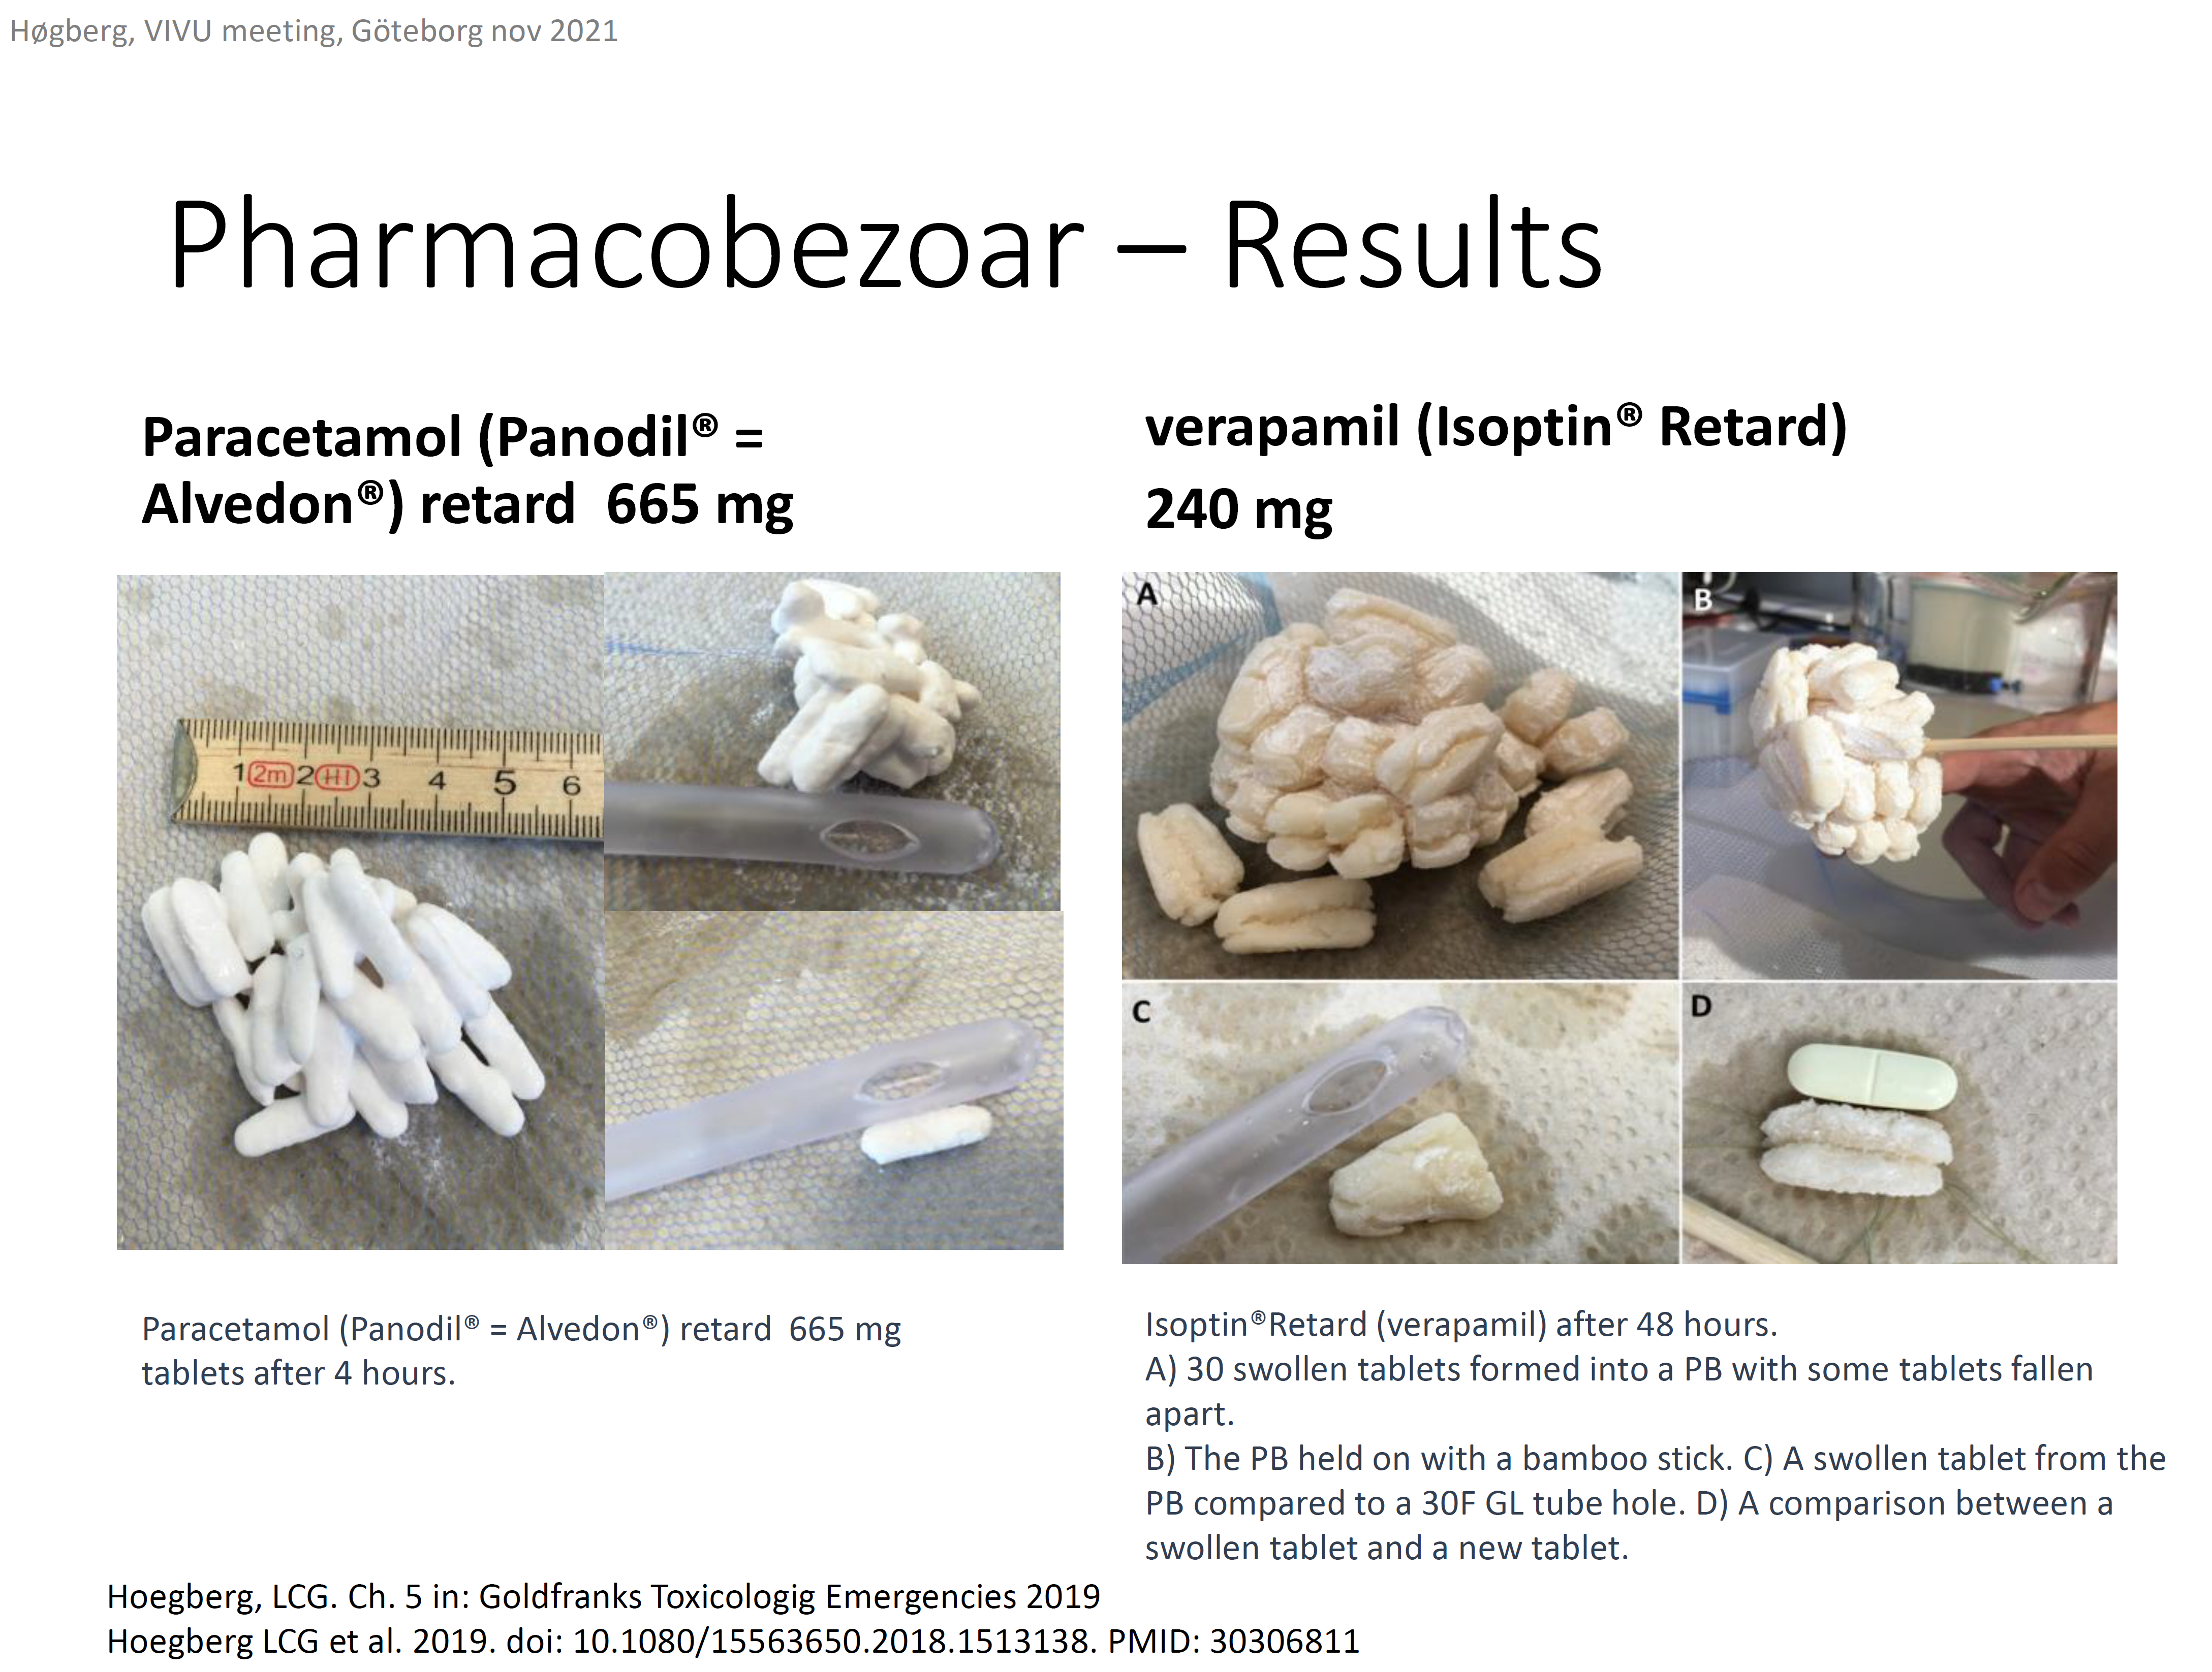

Slide 23
Utveckling förskrivning av antidepressiva från 2019 jmf mot 2024
Amitriptylin:
  Förskrivning: +40 % (11,8 → 16,6)
  GIC-fall: +34 % (111 → 149)
Venlafaxin:
  Förskrivning: -6 % (8,9 → 8,4)
  GIC-fall: Oförändrat (218)
Bupropion:
  Förskrivning: +59 % (4,3 → 6,9)
  GIC-fall: +64 % (138 → 226)

Slide 24
Membranstabiliserande läkemedel
TCA
Klorokin
Kinin
Kinidin
Flekainid
Lokalanestesimedel
Diisopyramid
Orfenadrin
Karbamazepin
Kokain
Isoptin - Calciumantagonister

Slide 25
Tricykliska antidepressiva läkemedel – TCA
Behandling av egentlig depression hos vuxna
Behandling av neuropatisk smärta hos vuxna
Profylaktisk behandling av kronisk huvudvärk av spänningstyp hos vuxna
Migränprofylax hos vuxna
Behandling av nocturn enures hos barn från 6 år

Slide 26
Det finns en rad olika antidepressiva läkemedel med varierande grad av hjärttoxicitet
Icke-selektiva monoaminåterupptagshämmare
Selektiva serotoninåterupptagshämmare
Tetracykliska antidepressiva
Modifierade cykliska antidepressiva
Monocykliska antidepressiva
MAO-hämmare, ickeselektiva
MAO-hämmare, selektiva typ A-hämmare
Övriga antidepressiva med

Slide 27
Icke-selektiva monoaminåterupptagshämmare Tricykliska antidepressiva läkemedel – TCA
Desipramin
Imipramin
Imipraminoxid
Klomipramin
Opipramol
Trimipramin
Lofepramin
Dibensepin
Amitriptylin
Nortriptylin
Protriptylin
Doxepin
Iprindol
Melitracen
Butriptylin
Dosulepin
Amoxapin
Dimetakrin
Amineptin
Maprotilin
Kinupramin

Slide 28
Icke-selektiva monoaminåterupptagshämmare Tricykliska antidepressiva läkemedel – TCA
Klomipramin Anafranil Klomipramin
Amitriptylin – Amitriptylin, Saroten
Nortriptylin - Sensaval

Slide 29
Farmakokinetik TCA
Absorption
Oral administrering av tabletter resulterade i maximala serumkoncentrationer efter cirka 4 timmar. (t_{max} = 3,89 ±1,87 timmar, intervall 1,93 ‑ 7,98 timmar). Genomsnittlig absolut oral biotillgänglighet är 53 %
Distribution
Distributionsvolymen (V_{d})_{β} beräknad efter intravenös administrering är 1221 l ±280 l; intervall 769‑1702 l (16 ±3 l/kg).
Plasmaproteinbindningsgraden är cirka 95 %.
Metabolism
In vitro fortskrider metabolism av amitriptylin främst genom demetylering (CYP2C19, CYP3A4) och hydroxylering (CYP2D6) följt av konjugering med glukuronsyra. Andra inblandade isoenzymer är CYP1A2 och CYP2C9. Den huvudsakliga metaboliten är den sekundära aminen, nortriptylin.
Nortriptylin är en starkare hämmare av noradrenalin än serotoninupptag, medan amitriptylin hämmar upptaget av noradrenalin och serotonin i lika stor utsträckning. Andra metaboliter såsom cis- och trans-10-hydroxiamitriptylin och cis- och trans-10-hydroxinoradrenalin har samma profil som noradrenalin men är avsevärt svagare. Endast mycket små mängder demetylnortriptylin och amitriptylin N-oxid finns i plasma, den sistnämnda är nästan inaktiv. Alla metaboliter har svagare antikolinergisk verkan är amitriptylin och nortriptylin. I plasma dominerar mängden av totalt 10-hydroxinortriptylin men de flesta metaboliter är konjugerade.
Eliminering
Halveringstiden (t_{½} _{β}) för amitriptylin efter peroral administrering är cirka 25 timmar (24,65±6,31 timmar; intervall 16,49‑40,36 timmar). Genomsnittlig systemisk clearance (Cl_{s}) är 39,24 ±10,18 l/tim, intervall 24,53 ‑ 53,73 l/tim.
Utsöndring sker främst via urinen. Renal utsöndring av oförändrat amitriptylin är obetydlig (cirka 2 %).
Steady state plasmakoncentrationer av amitriptylin + norptriptylin uppnås inom en vecka för de flesta patienter och i steady state i plasman finns ungefär lika stora mängder amitriptylin som nortriptylin dygnet runt efter behandling med konventionella tabletter 3 gånger dagligen.

Slide 30
Förgiftning med cykliska antidepressiva läkemedel
”KKA”
Koma
Kramper
Arytmier

Slide 31
Symptomatologi TCA
Antikolinerga symtom: Mydriasis, takykardi, urinretention, torra slemhinnor, minskad peristaltik. Kramper. Feber. Plötsligt insättande CNS-depression.
Sänkt medvetandegrad som övergår i medvetslöshet. Andningsdepression.
Hjärtsymtom: Arytmier – dysrytmier (ventrikulära takyarytmier, torsade de pointes, ventrikelflimmer).
Hjärtsvikt, hypotension, kardiogen chock.
EKG:t utmärks av förlängt PR-intervall, breddökat QRS-komplex, QT-förlängning, flack eller inverterad T-våg, sänkt ST-segment och varierande grader av hjärtblockering som övergår i hjärtstillestånd. QRS-komplexets breddande korrelerar vanligtvis väl med toxicitetens svårighetsgrad efter en akut överdos.
Metabol acidos, hypokalemi, hyponatremi. Fynd av Brugadas syndrom och EKG med Brugadamönster vid överdosering av amitriptylin har rapporterats i litteraturen och genom övervakningen efter läkemedlets introduktion på marknaden.

Slide 32
Antikolinergt syndrom
Vanliga kliniska fynd
Hypertermi
Förlängd QT-tid
Torra slemhinnor
Torr varm hud
Stora ofta ljusstela pupiller
Sinustakykardi
Nedsatta tarmljud
Urinretention
Normalt – förhöjt blodtryck
Kontraktioner i sträckmuskulaturen
Opistotonus, positiv Babinski

Slide 33
Toxicitet TCA
Intag av 750 mg eller mer av en vuxen kan resultera i allvarlig toxicitet.
Effekterna vid överdosering kan förstärkas av samtidigt intag av alkohol och annan psykofarmaka.
De individuella variationerna vid överdosering är stora. Överdosering av amitriptylin hos barn kan få allvarliga konsekvenser.
Barn är särskilt känsliga för koma, hjärttoxicitet, andningsdepression, krampanfall, hyponatremi, letargi, sinustakykardi, dåsighet, illamående, kräkningar och hyperglykemi.
Under uppvaknande möjligen ny förvirring, agitation, hallucinationer och ataxi.

Slide 34
Toxicitet TCA
Efter överdosering ger följande cellulära effekter ofta viktiga kliniska konsekvenser:
Blockering av hjärtats snabba natriumkanaler
Antagonism mellan centrala och perifera muskarinacetylkolinreceptorer
Antagonism av perifera alfa-1-adrenerga receptorer
Antagonism av histaminreceptorer (H1)
Antagonism av CNS gamma-aminosmörsyra (GABA) A-receptorer

Slide 35
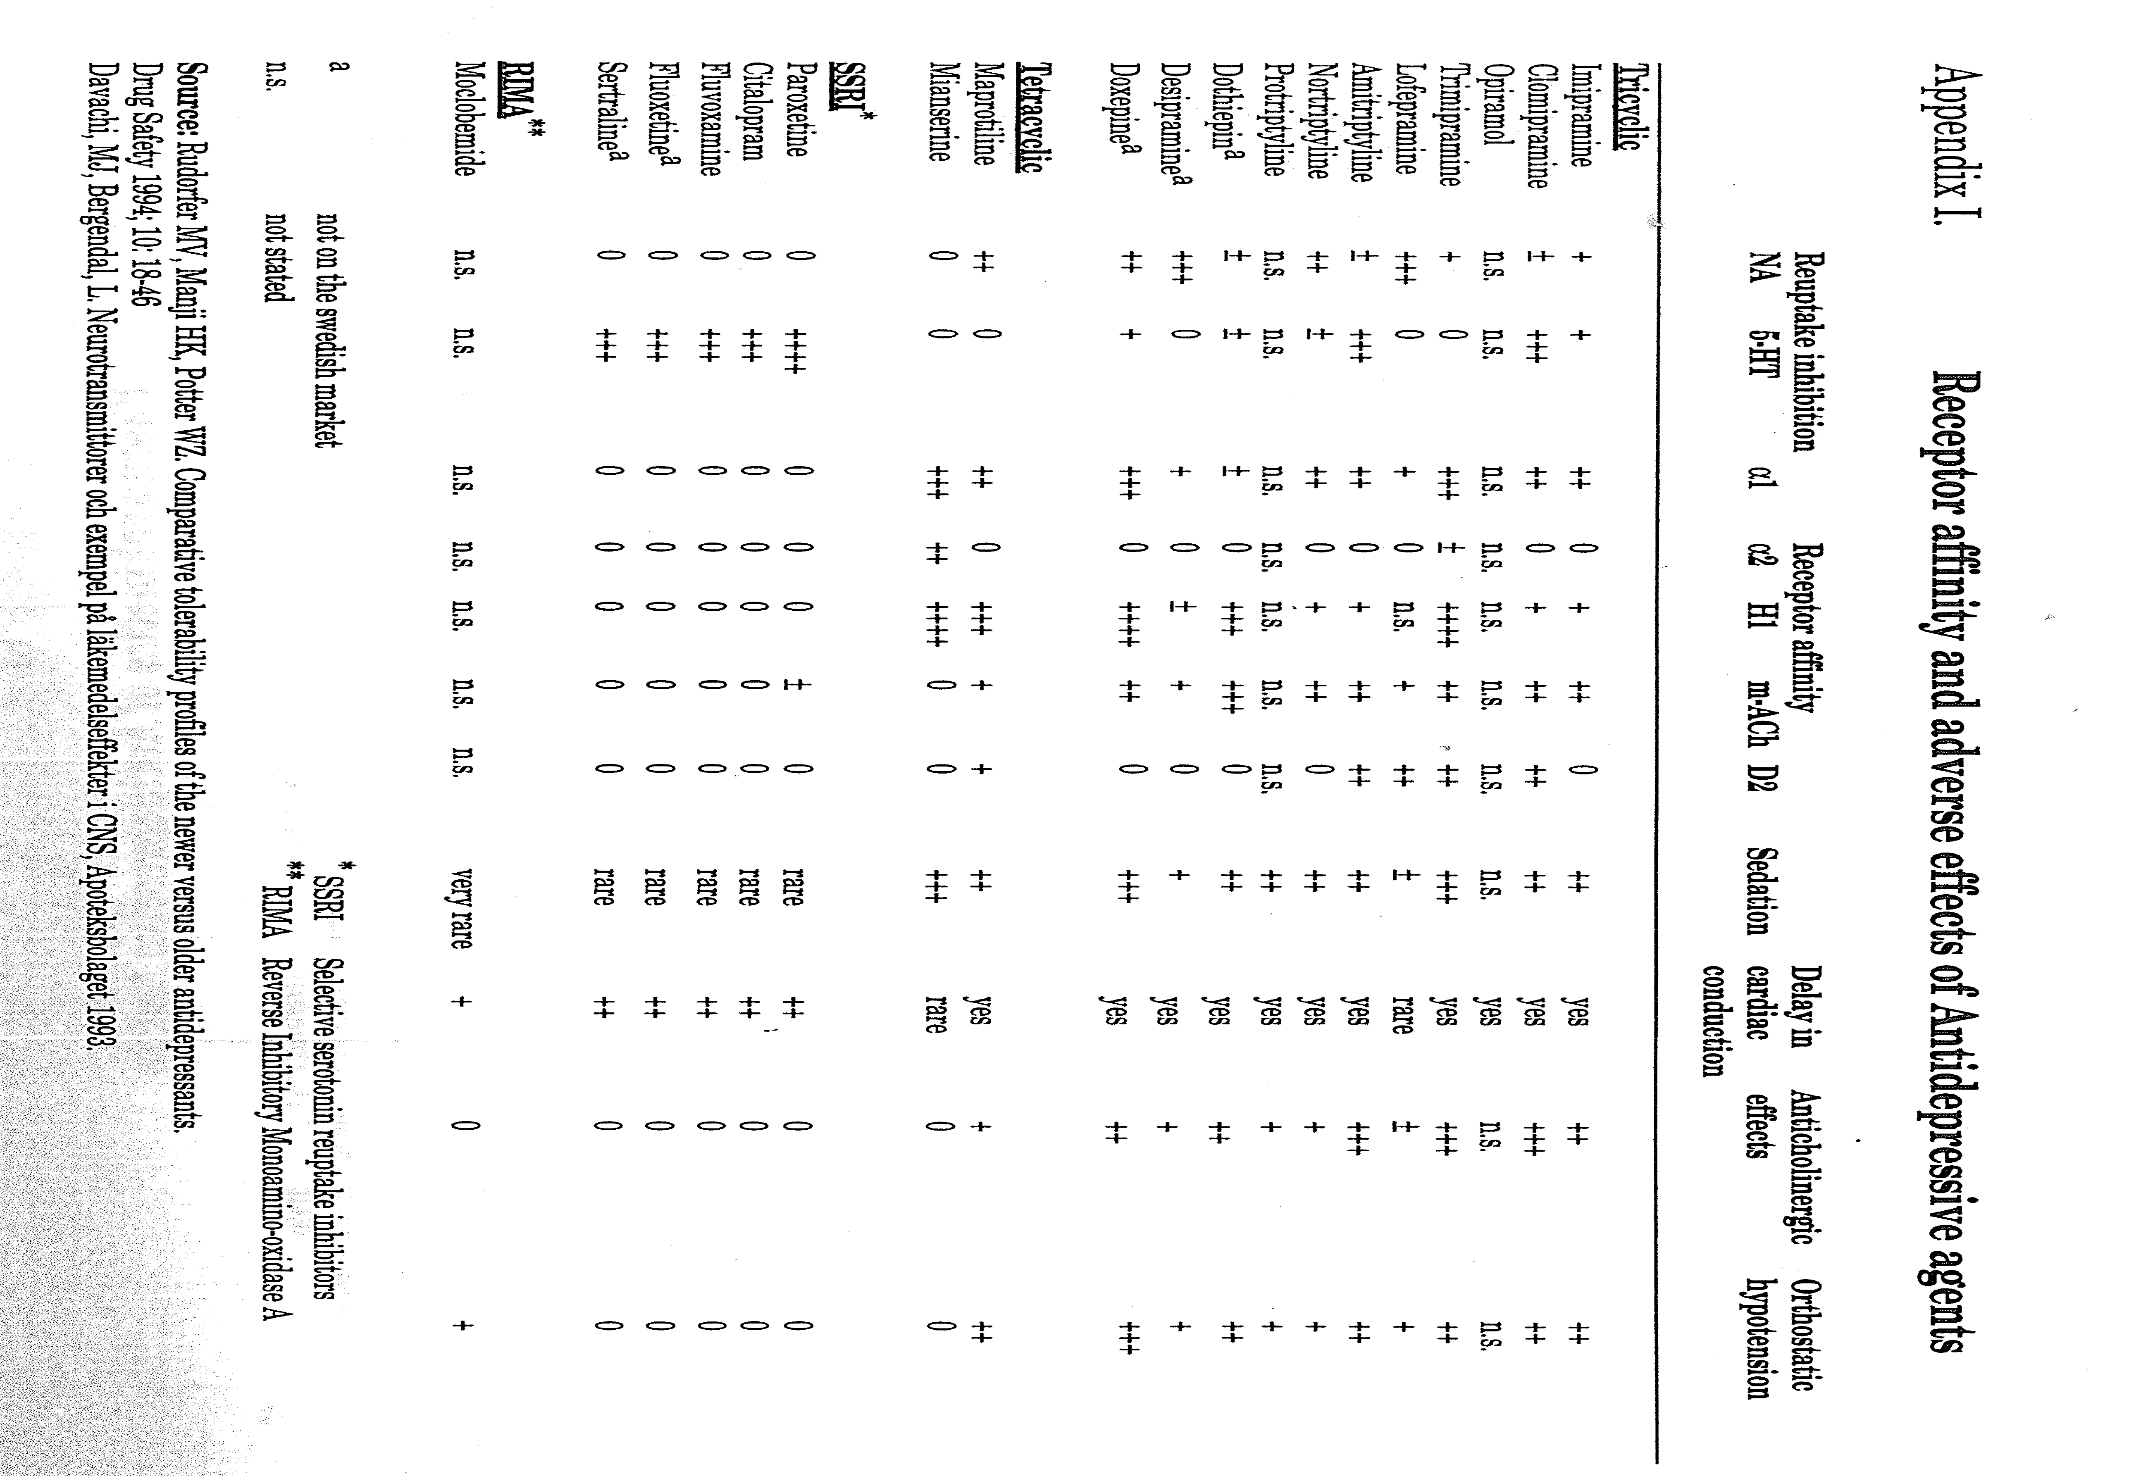

Slide 36
Kardiovaskulär patofysiologi
Hjärtledningsrubbningar uppstår vid TCA-förgiftning eftersom TCA hämmar de snabba natriumkanalerna i His-Purkinje-systemet och myokardiet.
Denna hämning minskar ledningshastigheten, ökar durationen av repolariseringen och förlänger den absoluta refraktärperioden.
Dessa effekter liknar dem hos Vaughan-Williams klass IA antiarytmiska läkemedel som kinidin.
Mekanismer som bidrar till hypotoni vid överdosering inkluderar minskad kontraktilitet från minskat kalciuminflöde till ventrikulära myocyter, blockad av snabba natriumkanaler och perifer vasodilatation från blockad av alfa-1-adrenerga receptorer

Slide 37
Följande tecken tyder på kardiotoxicitet:
Förlängning av QRS >100 msek
Onormal morfologi av QRS (t.ex. djup, sluddrig S-våg i avledningarna I och aVL)
Onormal storlek och förhållande mellan R- och S-vågorna i extermitetsavledningarna
-aVR: R-våg i aVR >3 mm; R/S-förhållande i aVR >0,7

Slide 38
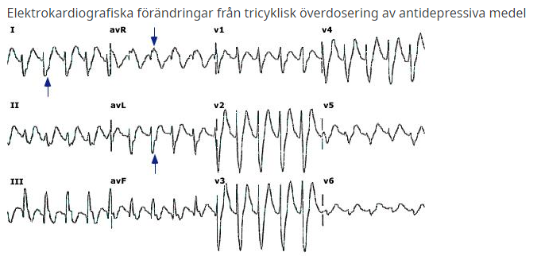
EKG förändringar vid överdosering av tricykliska antidepressiva medel (mild förgiftning)
QRS-komplexet förlängs med fördröjd högerkammaraktivering och intraventrikulär ledningsfördröjning, vilket resulterar i högerförskjutning i den terminala 40 msek QRS-vektorn i frontalplanet. I kvalitativa termer manifesterar sig denna förändring som en djup, sluddrig S-våg i avledningarna I och AVL, och en R-våg i avledningarna AVR (blå pilar).

Slide 39
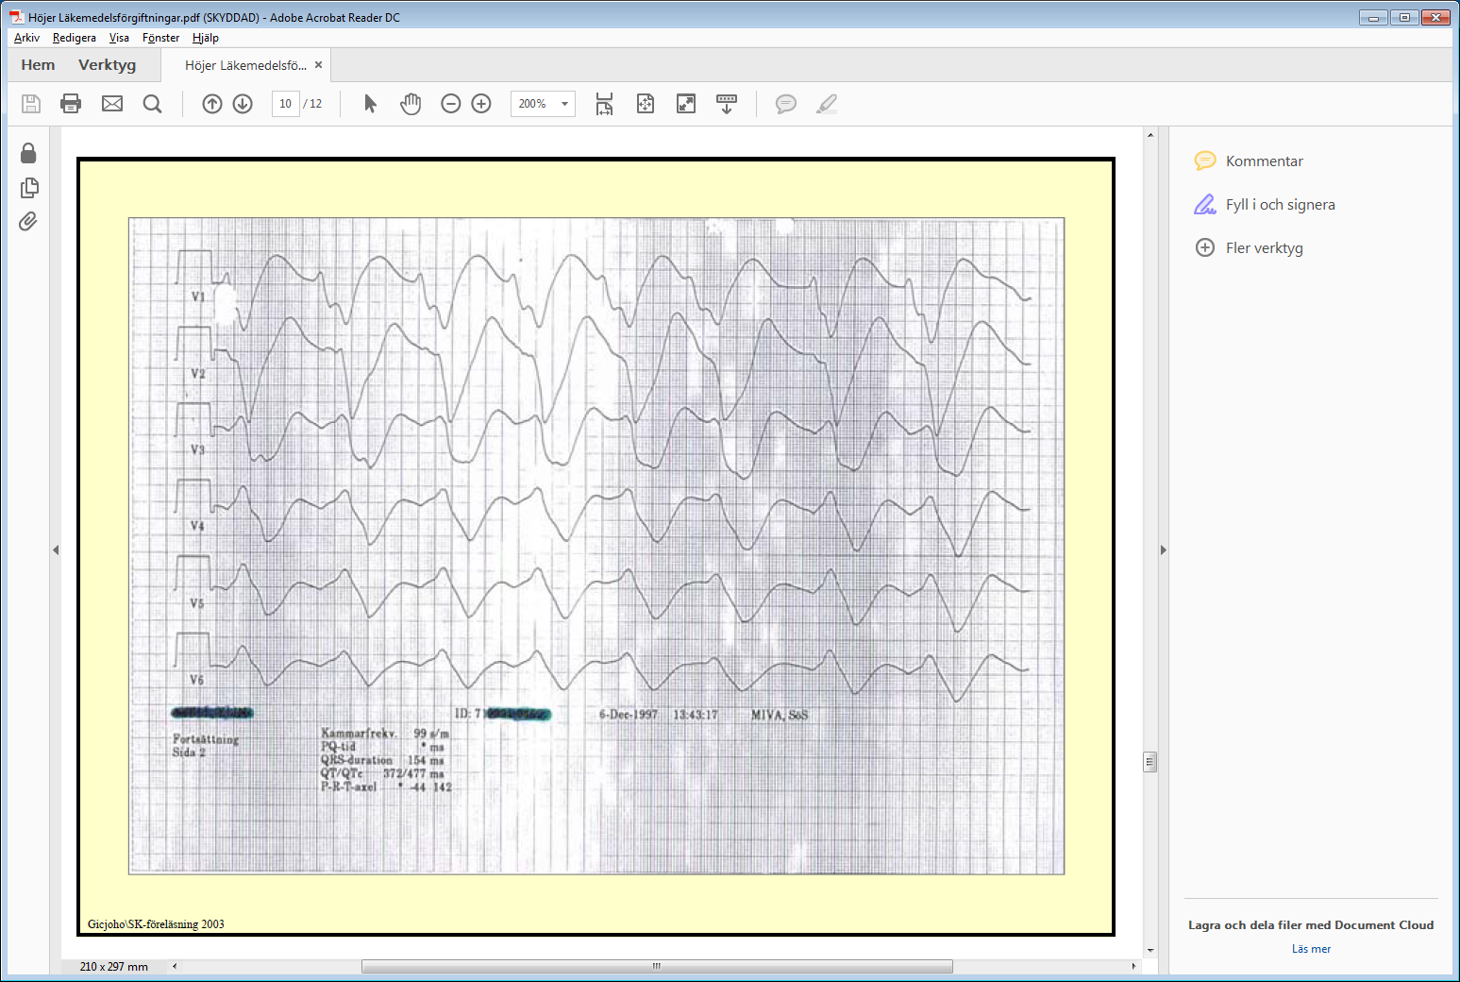
EKG förändringar vid överdosering av tricykliska antidepressiva medel (allvarlig förgiftning)

Slide 40
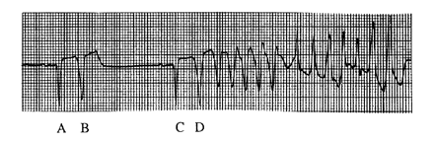
Drog inducerat förlängt QT-interval
Vilken typ av arytmi?

Slide 41
Förlängt QT-intervall
”Torsade-de-Pointes arytmi”
Polymorf ventrikulär takykardi
Vanligen läkemedelsinducerat
  SSRI-preparat som fluoxetin och sertralin, traditionella neuroleptika som haloperidol och droperidol, atypiska antipsykotika som ziprasidon och quetiapin samt antibiotika som erytromycin.
Behandling
  Magnesiumsulfat
    20 mmol i 100 NaCl under 20 minuter följt av 20 mmol Mg under 12 timmar
  Kalium
    10 mmol/h tills Kalium blir 4,5-5 mmol/l
  Betablockad (försiktigt vid intoxikation)
  Isoprenalininfusion
  Overdrive pacing

Slide 42
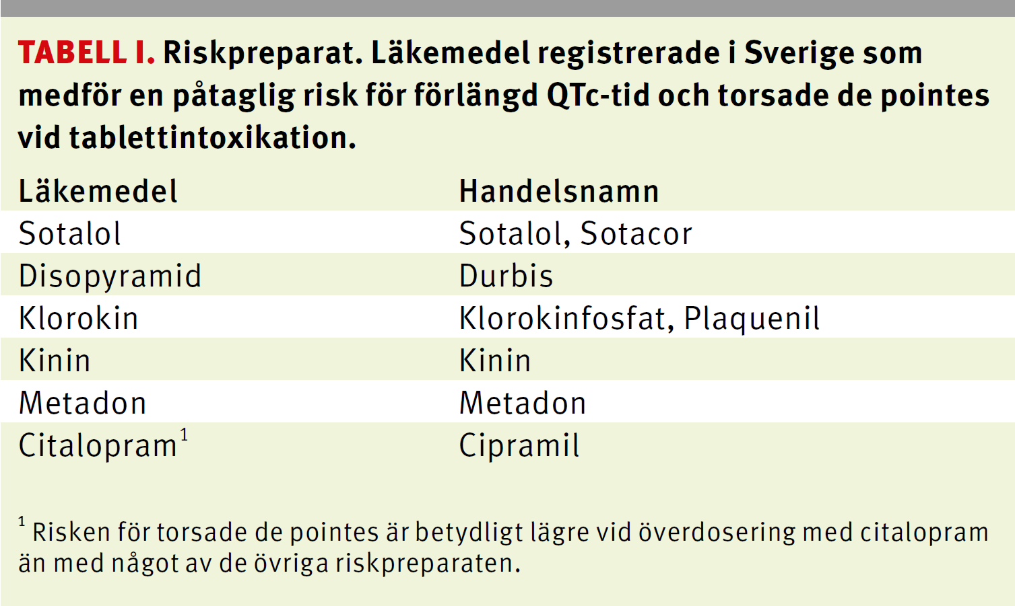

Slide 43
Behandling TCA
Intagning på sjukhus (intensivvårdsavdelning) vid behov. Behandling är symtomatisk och understödjande.
Bedöm och behandla luftvägar, andning och cirkulation vid indikation. Säkerställ en intravenös infart. Noggrann övervakning även i till synes okomplicerade fall.
Undersök kliniska tecken. Kontrollera elektrolyter – var uppmärksam på lågt kalium och övervaka urinproduktion. Kontrollera arteriella blodgaser – var uppmärksam på acidos. Gör en EKG-undersökning – var uppmärksam på QRS > 0,16 sekunder
Ge inte flumazenil för att upphäva bensodiazepintoxiciet vid överdosering av flera läkemedel.
Överväg ventrikeltömning endast om inom timme efter en potentiellt dödlig överdos.
Ge 50 mg kol om inom en timme efter intag.
Öppna luftvägar upprätthålls med intubation vid indikation. Respiratorbehandling rekommenderas för att förhindra eventuellt andningsstillestånd. Kontinuerlig EKG-övervakning av hjärtfunktion i 3–5 dagar. Rastlöshet och konvulsioner kan behandlas med diazepam.
Patienter som uppvisar tecken på toxicitet ska övervakas i minst 12 timmar.
Övervaka för rabdomyolys om patienten har varit medvetslös under en längre tid.
Eftersom överdosering ofta är avsiktlig kan andra typer självmordsförsök på andra sätt förekomma under återhämtningsfasen. Dödsfall på grund av avsiktlig eller oavsiktlig överdosering har förekommit med denna läkemedelsgrupp.

Slide 44
BEHANDLING
Identifiera toxiskt agens
Noggrant övervaka vakenhet och andning
Understödja andning och cirkulation vid behov
Genomföra aktiv elimination när så är indicerat, t ex genom ventrikeltömning och tillförsel av medicinskt kol
Behandla akut förvirring och motorisk oro på ett lugnt och säkert sätt
Antidotbehandling när tydlig indikation föreligger och nyttan överväger riskerna som vid antikolinergt syndrom med delirium
Behandling av hjärtsvikt och hypotension med sedvanliga inotropa droger som noradrenalin eller adrenalin
Behandling med intravenös fettemulsion (ILE) (Intralipid) kan prövas som sista utväg vid kardiovaskulär kollaps
Lägga in patienten på en avdelning med rätt vårdnivå och undvika för låg vårdnivå när medvetandet är sänkt eller andningen är nedsatt
Ordna en uppföljning genom psykiatrin och socialtjänsten

Slide 45
Natriumbikarbonat för hjärttoxicitet
Natriumbikarbonat är standardbehandlingen för hypotoni eller arytmi på grund av TCA-toxicitet.
Behandling med natriumbikarbonat är indicerat för patienter med TCA-förgiftning som utvecklar breddning av QRS-intervallet >100 msek eller en ventrikulär arytmi.
Den initiala dosen av hyperton natriumbikarbonat är 1 till 2 mEq/kg, ges som en snabb IV-push genom en stor IV-kateter.
Hos vuxna är ett vanligt tillvägagångssätt att ge två till tre injektionsflaskor eller förfyllda sprutor (50 ml vardera) med 8,4 procent natriumbikarbonat. Om det inte kommer något svar på den initiala dosen kan den upprepas efter fem minuter.
Det är bra att köra ett kontinuerligt 12-avlednings-EKG under infusionen för att visa effekten (eller frånvaron) av förkortning av QRS-komplexet, en minskning av R-vågsamplituden i avlednings-aVR ​​eller upplösning av någon arytmi.
Om QRS minskar efter bolusbehandling, påbörja en kontinuerlig IV-infusion av natriumbikarbonat. Vi administrerar en lösning av 150 mEq natriumbikarbonat i 1 L 5 procent glukos infunderad med 250 ml/timme hos vuxna. Samma vätska bör ges till barn med dubbelt så stor mängd underhållsvätska.

Slide 46
Hyperton koksalt för hjärttoxicitet
Hyperton (3 procent) saltlösning — Vi föreslår att hyperton saltlösning endast används när hypotoni är refraktär mot alla andra förstahandsbehandlingar, inklusive natriumbikarbonat och aggressiv resuscitering med kristalloida vätskor.
Patienter som förblir instabila efter adekvat alkalinisering, bestämt av arteriellt pH, och vars hypotoni inte har förbättrats trots aggressiv vätskebehandling och behandling med en direktverkande vasopressor (t.ex. noradrenalin) kan behandlas med hyperton saltlösning.
Vi ger en 100 ml IV-bolus med 3 procent koksaltlösning; om symtomen kvarstår kan ytterligare två doser ges med tio minuters mellanrum. Ingen ytterligare hyperton saltlösning bör ges och serumnatriumkoncentrationen bör övervakas.
Vissa toxikologer förespråkar hypertonisk (3 procent) saltlösning som ett alternativ till natriumbikarbonatbehandling. Rapporter om dess effektivitet är dock motstridiga och det finns ingen tydlig fördel jämfört med natriumbikarbonat. Hypertonisk koksaltlösning förbättrar hypotoni, men med undantag för en fallrapport finns det få bevis för att det förbättrar arytmier.

Slide 47
Behandling TCA
Initial behandling av patienten med en överdos av tricykliskt antidepressivt medel (TCA) handlar om säkra patientens luftvägar, andning och cirkulation.
TCA-förgiftade patienter är ofta komatösa och kräver intubation för luftvägsskydd och ventilation. Hos hypotensiva patienter, undvik induktionsmedel som kan förvärra hypotoni.
Inledande återupplivning omfattar följande åtgärder:
Natriumbikarbonat för att behandla hjärttoxicitet, som manifesteras av ett förlängt QRS-komplex eller ventrikulär arytmi.
Isoton koksaltlösning ges som intravenösa (IV) bolusdoser för att behandla hypotoni. IV bolus på 250 till 500 ml kan ges och upprepas baserat på patientens svar.
Bensodiazepiner för kontroll av agitation. Vi föreslår lorazepam (1 mg IV) eller diazepam (5 mg IV), upprepade med 5 till 10 minuters intervall efter behov. Bensodiazepiner bör användas med omtanke, eftersom agitation snabbt kan ge vika för djup sedering (från antihistaminiska effekter).

Slide 48
BEHANDLING
Det viktigaste i de flesta fall av förgiftning med fentiazinderivat är att:
Identifiera toxiskt agens
Noggrant övervaka vakenhet och andning
Understödja andning och cirkulation vid behov
Genomföra aktiv elimination när så är indicerat, t ex genom ventrikeltömning och tillförsel av medicinskt kol
Behandla akut förvirring och motorisk oro på ett lugnt och säkert sätt
Antidotbehandling med fysostigmin när tydlig indikation föreligger och nyttan överväger riskerna som vid antikolinergt syndrom med delirirum
Behandling av hjärtsvikt och hypotension med sedvanliga inotropa droger som noradrenalin eller adrenalin
Behandling med intravenös fettemulsion (ILE) (Intralipid) kan prövas som sista utväg vid kardiovaskulär kollaps
Lägga in patienten på en avdelning med rätt vårdnivå och undvika för låg vårdnivå när medvetandet är sänkt eller andningen är nedsatt
Ordna en uppföljning genom psykiatrin och socialtjänsten

Slide 49
Beslut om behandling av följande tas på en fall-till-fall-basis:
  Breddökade QRS-komplex, hjärtsvikt och ventrikulära arytmier
  - ge hyperton koksalt
  Cirkulationssvikt
  - ge isoton vätska i den dos som säkerställer adekvat cirkulation
  Hypotension
  - ge inotropa medel som noradrenalin, adrenalin eller isoprenalin
  Hypertermi
  - ge sedering, avkylning
  Konvulsioner
  - behandla med diazepam i första hand. Undvik proepanutin och fenytoin.
  Metabol acidos
  - ge natriumbikarbonat till pH över 7,45 och positiv Base Excess
  Hjärtarytmier
  - inotropt understöd, magnesium 20-40 mmol iv. Försiktighet med amiodaron (Cordarone)

Slide 50
Beslut om behandling av följande tas på en fall-till-fall-basis:
  Breddökade QRS-komplex, hjärtsvikt och ventrikulära arytmier
  - ge hyperton koksalt
  Cirkulationssvikt
  - ge isoton vätska i den dos som säkerställer adekvat cirkulation
  Hypotension
  - ge inotropa medel som noradrenalin, adrenalin eller isoprenalin
  Hypertermi
  - ge sedering, avkylning
  Konvulsioner
  - behandla med diazepam i första hand. Undvik proepanutin och fenytoin.
  Metabol acidos
  - ge natriumbikarbonat till pH över 7,45 och positiv Base Excess
  Hjärtarytmier
  - inotropt understöd, magnesium 20-40 mmol iv. Försiktighet med amiodaron (Cordarone)

Slide 51
Antikolinergt syndrom -behandling
Fysostigmin
Fysostigmin (Anticholium) är ett licensläkemedel som lagerhålls på de flesta akutsjukhus i Sverige som injektionsvätska 0,4 mg/ml i förpackningar om 5 x 5 ml.
Dosering av fysostigmin
1-2 mg ges långsamt i.v. till vuxna och 0,02-0,04 mg/kg i.v. till barn.
I uttalade fall kan även en infusion prövas. Effekt kan förväntas inom några minuter, och durationen är ca 90 minuter. Dosen kan ibland behöva upprepas med någon timmes intervall om uttalade symtom återkommer, men den kliniska erfarenheten är att man sällan behöver ge någon ytterligare dos senare än 8 timmar efter den första. Patienten bör vid fysostigmininjektionen vara uppkopplad till kardioskop och atropin bör finnas tillgängligt.

Slide 52
Tranylcypromin (Abbonate, Parnate®) – kliniska aspekter
Irreversibel MAO-hämmare
Risk för hypertensiv kris vid intag av tyraminrika livsmedel
Interaktioner med många läkemedel
Allvarliga intoxikationer beskrivna i litteraturen

Slide 53
Exempel från litteraturen
Fallrapporter med tranylcyprominintoxikationer:
- Svår hypertensiv kris
- Kramper
- Serotonergt syndrom vid kombination med SSRI
- Hög mortalitet i vissa fallserier

Slide 54
Summering – antidepressiva
• Fortsatt problem med allvarliga intoxikationer
• Venlafaxin och bupropion sticker ut
• Tranylcypromin potentiellt farligt preparat
• Viktigt med riskvärdering vid förskrivning

Slide 55
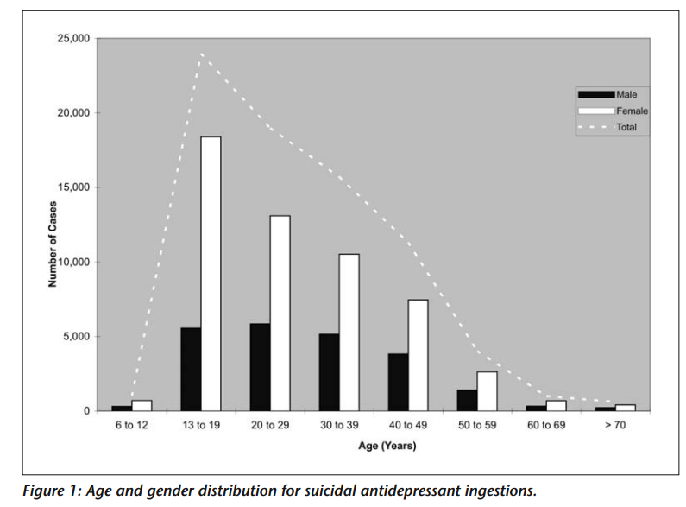

Slide 56
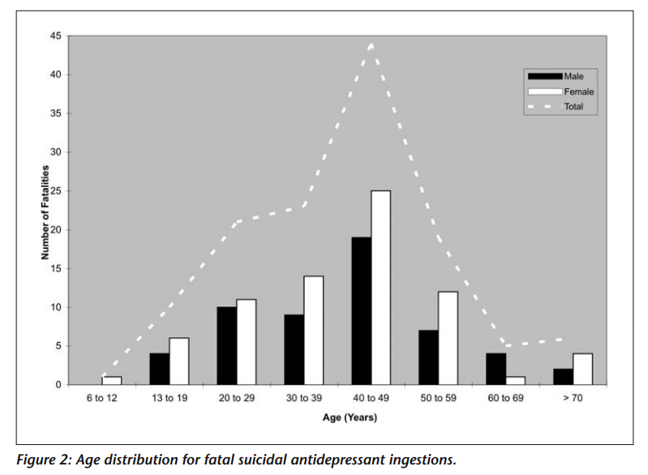

Slide 57
